Slide 1
Запоріжжя у XIX столітті
Цю найпрекраснішу презентацію створили студенти групи МК-11,Д-11

Slide 2
План презентації
Історико-географічне положення Запоріжжя
Світлини з теми “Запоріжжя історичне”
Національне вбрання запорожців
Їжа запорізьких козаків
“Запорожці пишуть листа турецькому султану”
Висновки

Slide 3
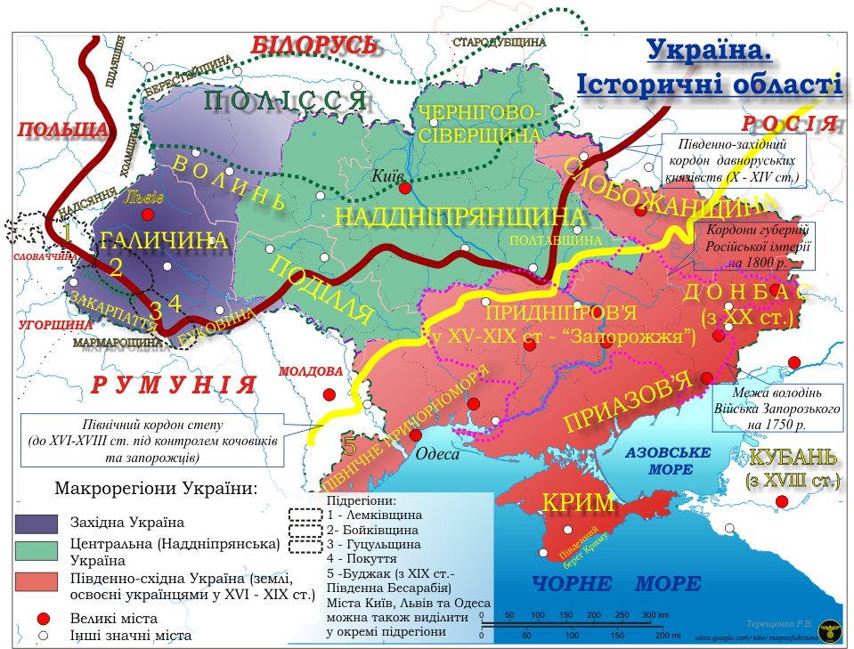
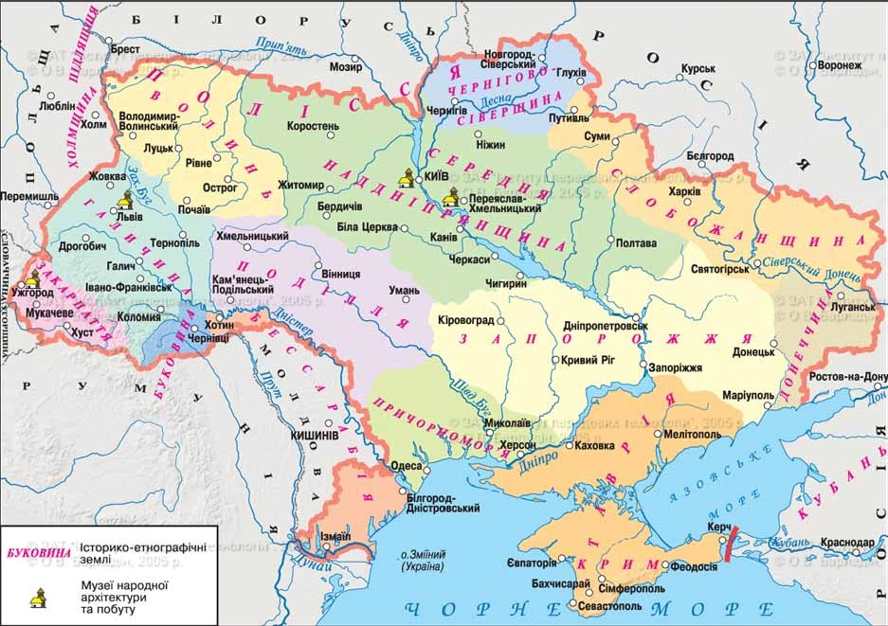

Slide 4
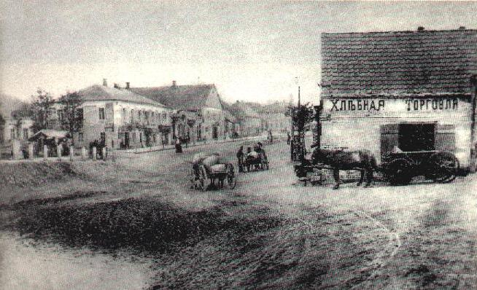
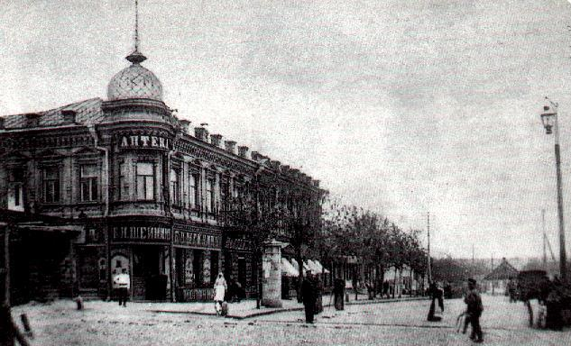
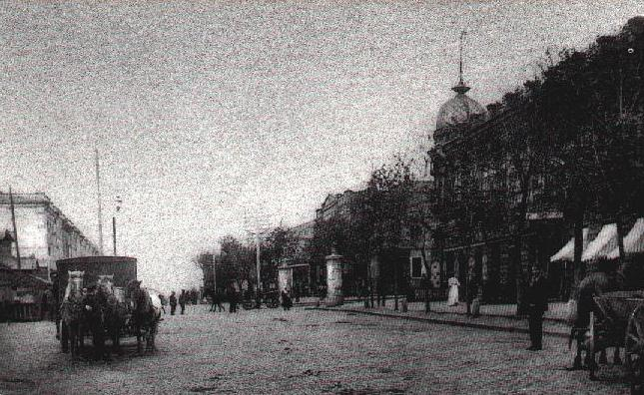
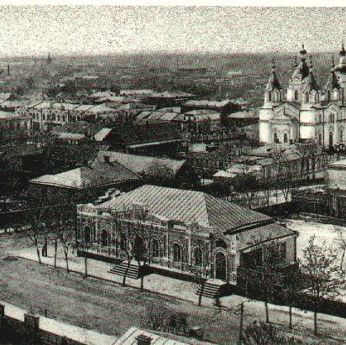
околиці Олександрівська

Slide 5
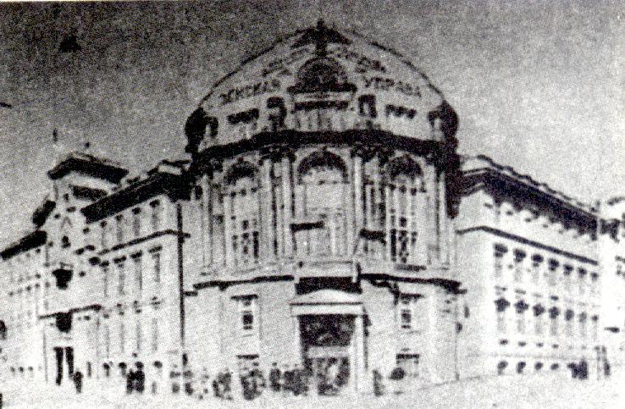
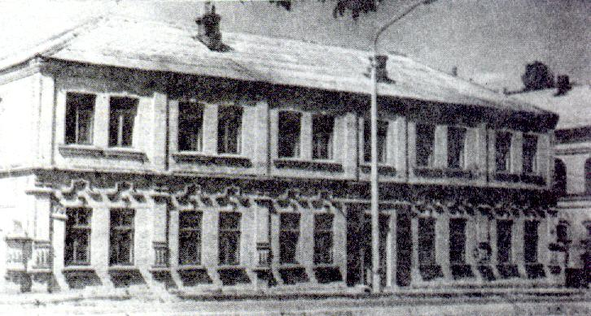
Старі споруди по вулиці Гоголя
Олександрівська земська управа. (Нині - обласний краєзнавчий музей)

Slide 6
Національне вбрання запорожців

Slide 7
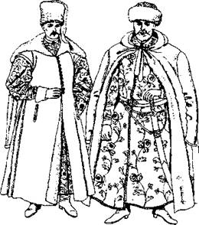
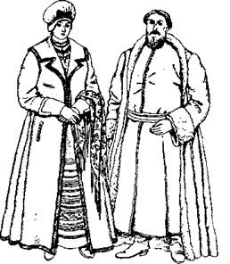
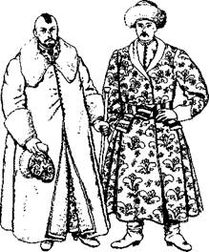
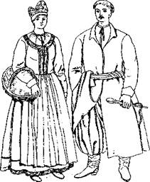
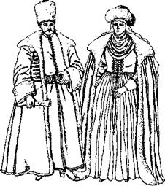

Slide 8
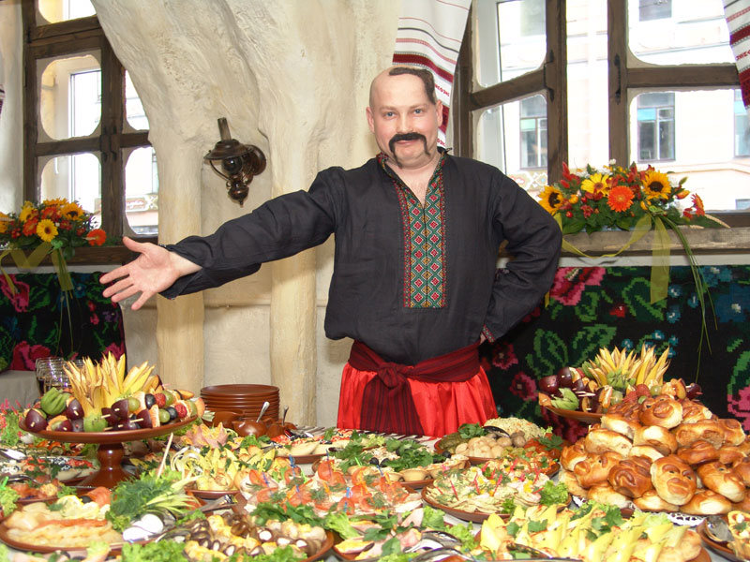
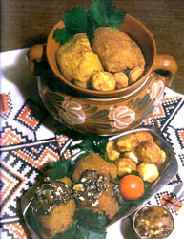
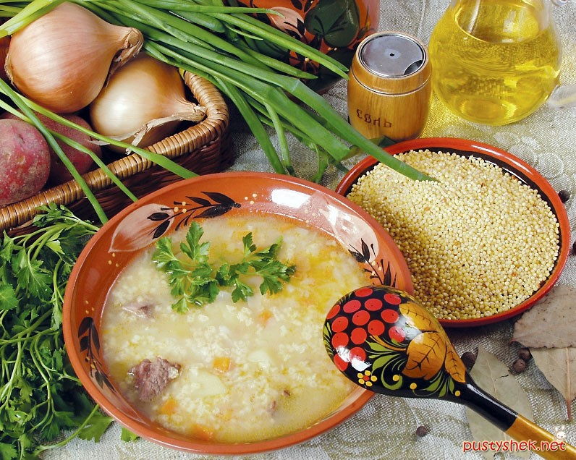
Їжа запорізьких козаків

Slide 9
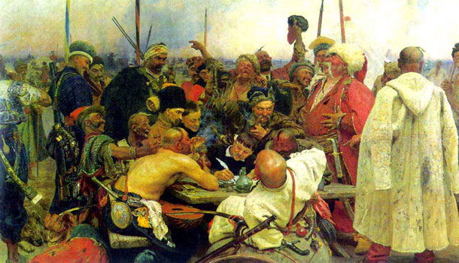
“Запорожці пишуть листа турецькому султану”

